Slide 1

09

Slide 2
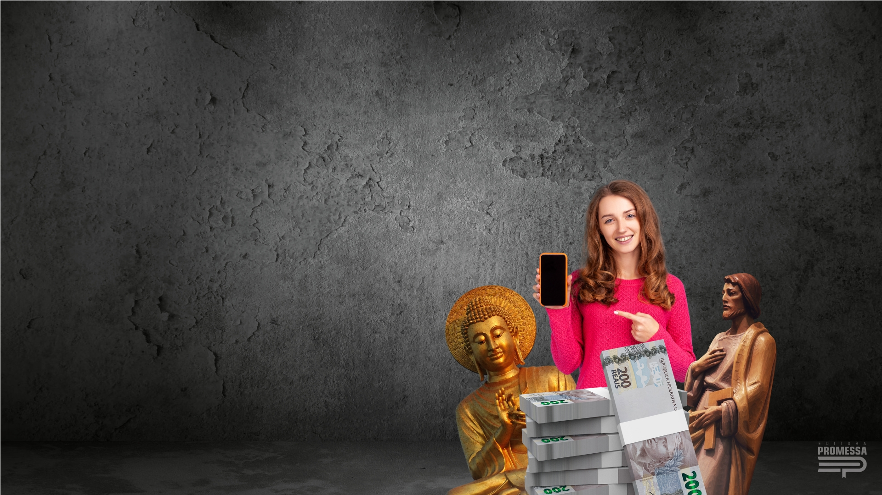
LIÇÃO 09
IDOLATRIA:
“CULTUANDO FALSOS DEUSES”

Slide 3


TEXTO-BASE
E DEUS FALOU TODAS ESTAS PALAVRAS: “EU SOU O SENHOR, O TEU DEUS, QUE TE TIROU DO EGITO, DA TERRA DA ESCRAVIDÃO. “NÃO TERÁS OUTROS DEUSES ALÉM DE MIM. NÃO FARÁS PARA TI NENHUM ÍDOLO, NENHUMA IMAGEM DE QUALQUER COISA NO CÉU, NA TERRA, OU NAS ÁGUAS DEBAIXO DA TERRA”. (EX 20:1-4)

Slide 4

INTRODUÇÃO
MUITAS VEZES, ESTAMOS BUSCANDO PROMESSAS VAZIAS RELACIONADAS À ESPIRITUALIDADE, AO DINHEIRO, AO SEXO OU AO PODER. NA PRÁTICA, PERMITIMOS QUE ESSAS PAIXÕES DOMINEM O NOSSO CORAÇÃO E NOS TORNEM DEVOTOS DELAS. SÃO ELAS OS DEUSES E ÍDOLOS DO NOSSO TEMPO.

Slide 5

I. DE OLHO NA MÍDIA

Slide 6
IDOLATRIA
ASSOCIAMOS A IDOLATRIA APENAS ÀS CULTURAS PAGÃS ANTIGAS OU AS PRÁTICAS RELIGIOSAS VISÍVEIS, COMO A DEVOÇÃO MEDIADA POR IMAGENS, COMUM NO CATOLICISMO. NO ENTANTO, OS ÍDOLOS TAMBÉM ESTÃO PRESENTES EM NOSSA VIDA COTIDIANA. TUDO AQUILO QUE ELEGEMOS COMO FONTE ÚLTIMA DE SIGNIFICADO, SEGURANÇA E FELICIDADE.

Slide 7
01. DE ACORDO COM O COMENTÁRIO, O QUE NOS FAZ “BUSCAR” OS ÍDOLOS? QUAIS SÃO OS ÍDOLOS DE NOSSO TEMPO?

Slide 8

II – DE OLHO NA BÍBLIA

Slide 9
1. QUALQUER COISA PODE SE TORNAR UM ÍDOLO

Slide 10
2. OS DESEJOS DO CORAÇÃO

Slide 11
02. COMO A BÍBLIA DESCREVE A ORIGEM DA IDOLATRIA NO CORAÇÃO HUMANO? RESPONDA COM BASE EM CL 3:5; EZ 14:3; EX 20:1-5 E NO ITEM 1 DO COMENTÁRIO ANTERIOR.
03. LEIA RM 1:18-25 E COMENTE O QUE ESTE TEXTO FALA SOBRE OS DESEJOS DO NOSSO CORAÇÃO. ALÉM DISSO, COMENTE SOBRE A IDOLATRIA À IMAGENS COM BASE EM SL 115:1-8; RM 1:22-23; 1 CO 10:14, 19-21.

Slide 12
04. DE QUE MANEIRA A AÇÃO DO ESPÍRITO SANTO, DESCRITA EM RM 8:15, OFERECE UM CAMINHO DIFERENTE DA ESCRAVIDÃO PRODUZIDA PELOS ÍDOLOS DO CORAÇÃO?

Slide 13
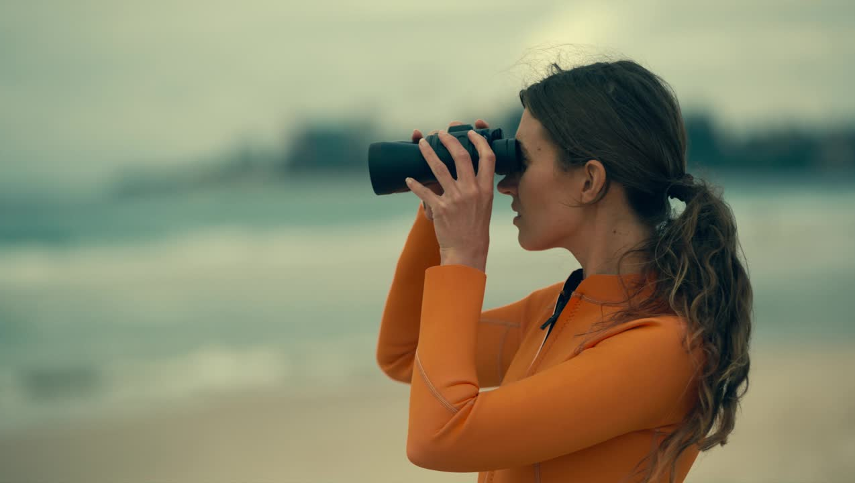
III – DE OLHO NA VIDA

Slide 14

1. CUIDADO COM O ÍDOLO DA RELIGIOSIDADE.
A RELIGIOSIDADE SE TORNA IDOLATRIA QUANDO A FÉ É REDUZIDA A FÓRMULAS, OBJETOS OU RITUAIS QUE PROMETEM PROTEÇÃO E SUCESSO IMEDIATO. NA CULTURA BRASILEIRA, MARCADA POR FORTE SUPERSTIÇÃO, É COMUM MISTURAR FÉ COM AMULETOS, CAMPANHAS, VOTOS E “ATOS PROFÉTICOS” TRATADOS COMO MÁGICA.

Slide 15
2. CUIDADO COM OS ÍDOLOS DA CULTURA.
A CULTURA SE TORNA ÍDOLO QUANDO DEFINE NOSSO VALOR, MOLDA NOSSOS DESEJOS E DITA NOSSA IDENTIDADE. PADRÕES DE SUCESSO E ACEITAÇÃO SOCIAL ASSUMEM O LUGAR DE REFERÊNCIA PARA A VIDA. AOS POUCOS, DEIXAMOS DE AGIR POR CONVICÇÃO E PASSAMOS A VIVER PARA CORRESPONDER ÀS EXPECTATIVAS IMPOSTAS.

Slide 16

DESAFIO DA SEMANA

Slide 17

DEPENDA APENAS DO AMOR E CUIDADO DE DEUS, TORNE-O O CENTRO DA SUA VIDA.
REFLITA E ORE SE EXISTE ALGO OU ALGUÉM RIVALIZANDO COM DEUS EM SEU CORAÇÃO.

Slide 18

PRÓXIMO ESTUDO
HOMOSSEXUALIDADE: “INVERTENDO A CRIAÇÃO”

Slide 19
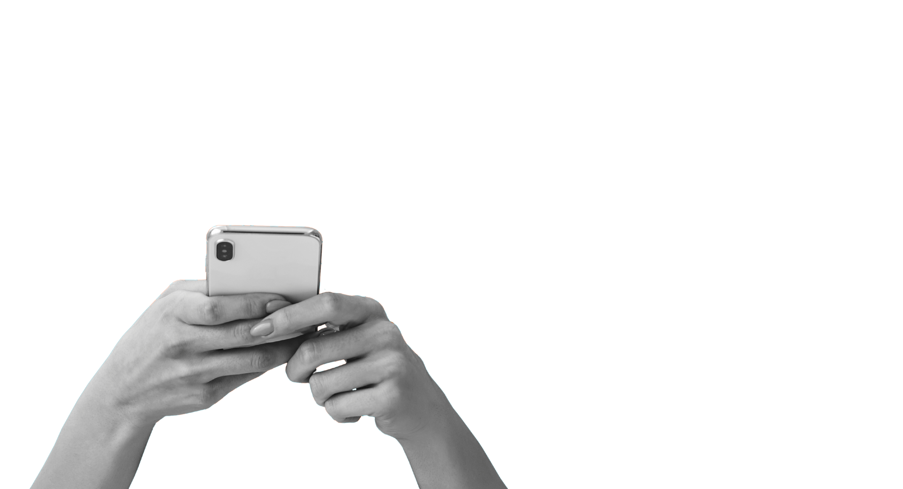

+ CONTEÚDOS
@escolabiblicapromessista
www.editorapromessa.com.br
www.promesisstas.org/lb355

